Slide 1




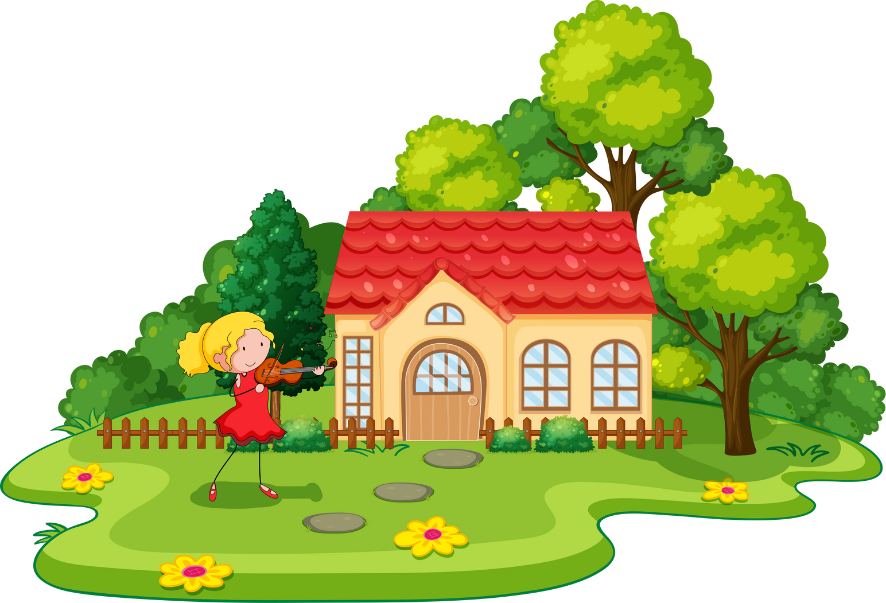




Tiếng Việt

Slide 2






Slide 3

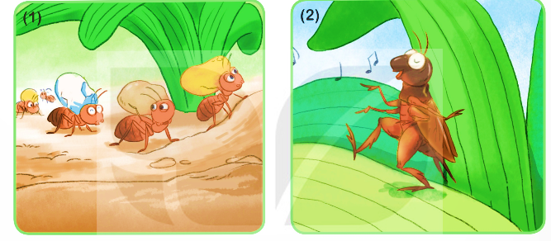
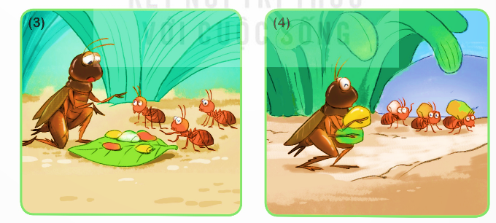

Slide 4
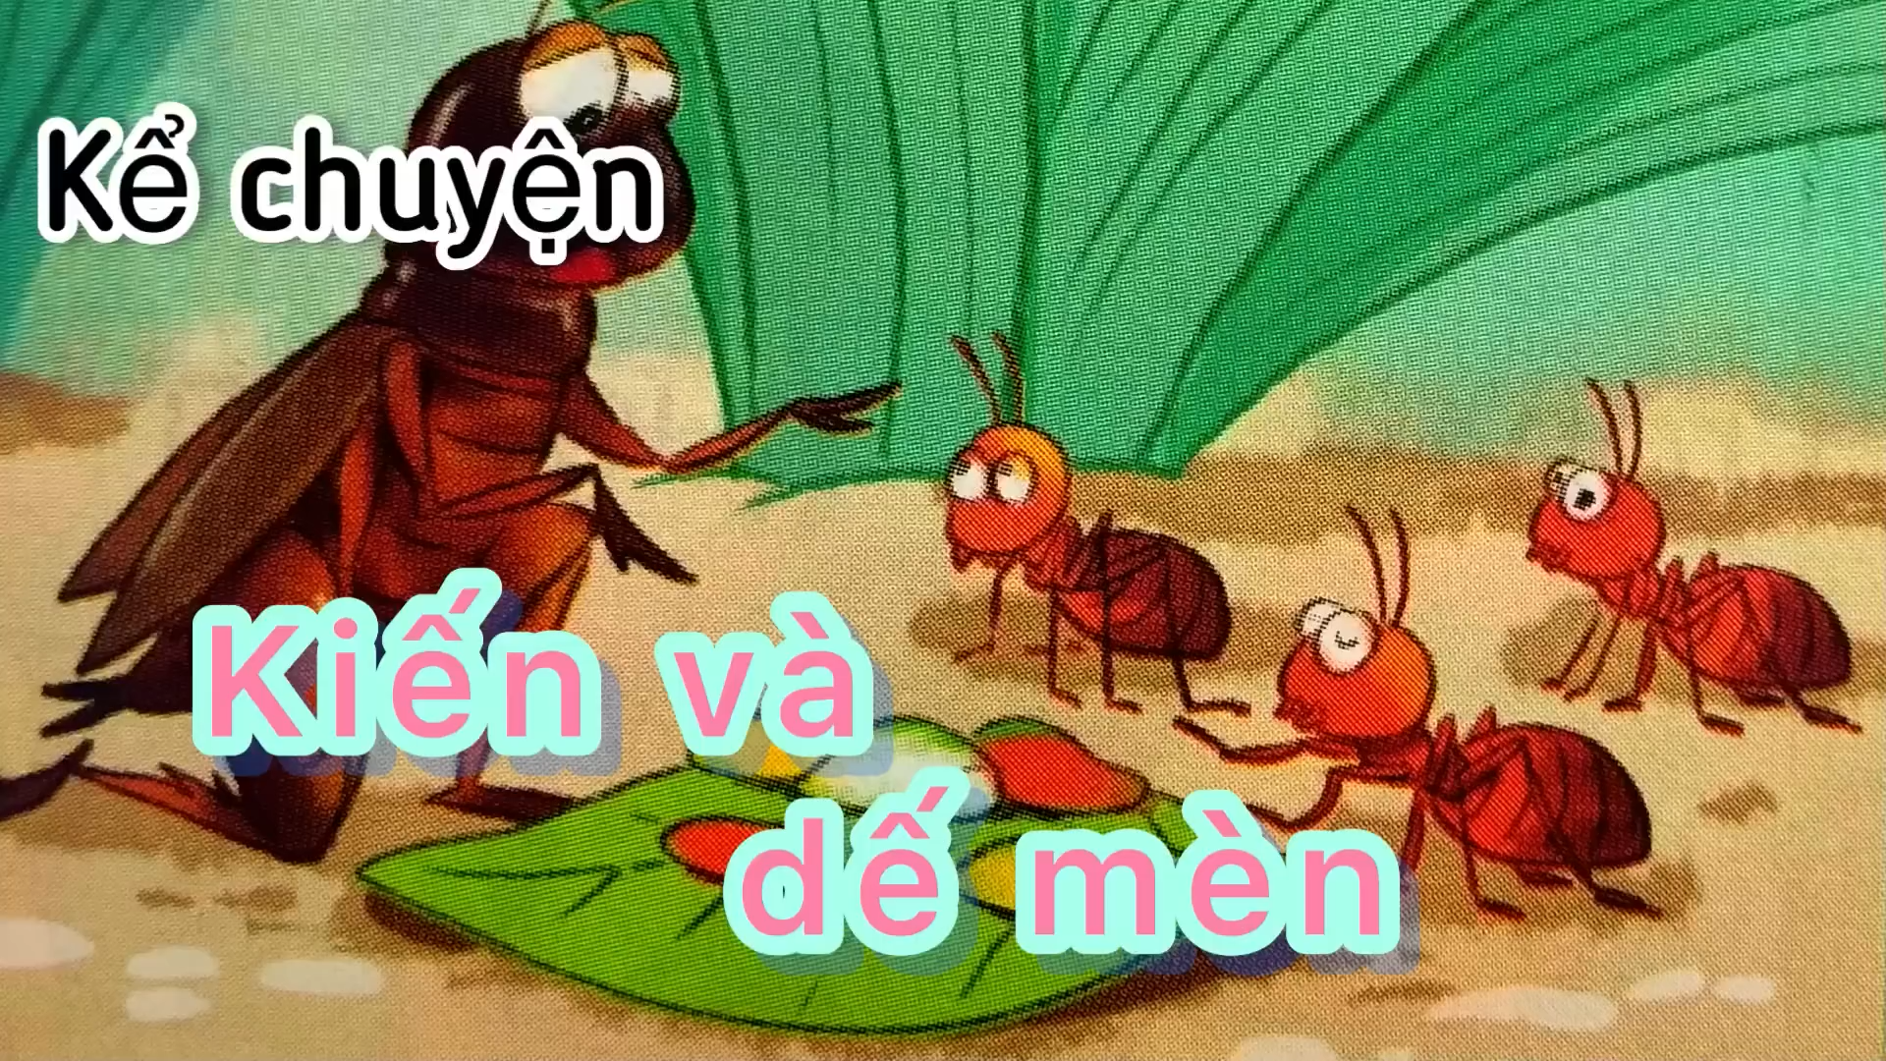

Slide 5
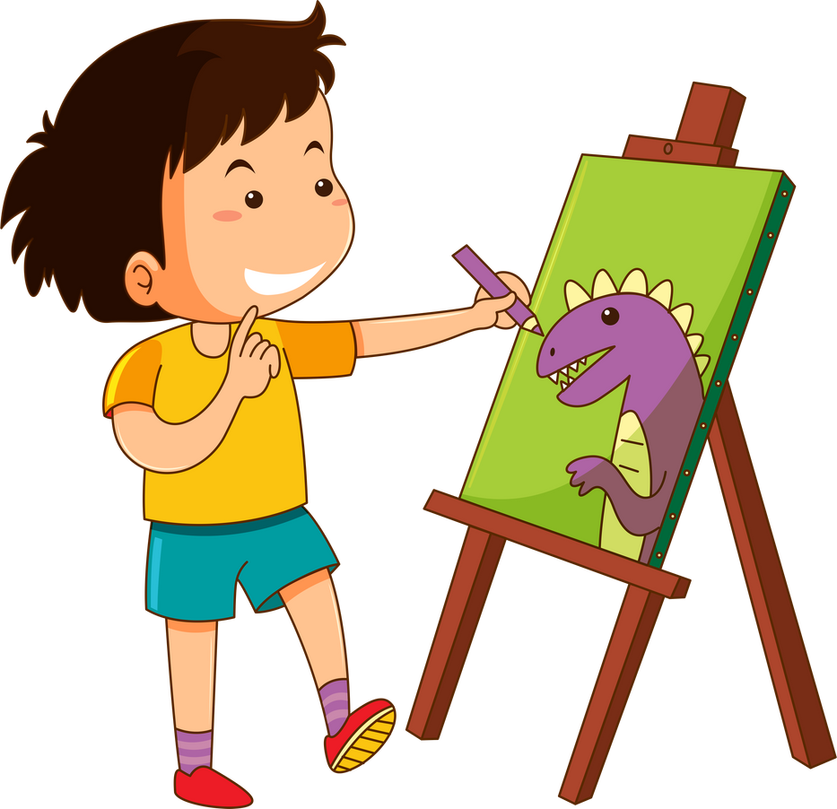
Mùa thu đến, đàn bướm làm gì?
Mùa thu đến, đàn bướm cặm cụi kiếm ăn

Slide 6
Mùa thu đến, dế mèn làm gì?
Mùa thu đến, dế mèn suốt ngày vui chơi

Slide 7
Đông sang, đói quá dế mèn làm gì?
Dế mèn đói quá đến tìm nhà kiến

Slide 8
Chị Kiến lớn đã nói gì với dế mèn?
Vào đây cùng ăn với chúng tôi đi

Slide 9

Xuân về, dế mèn cùng đàn kiến làm gì?
Dế mèn cùng đàn kiến vui vẻ đi kiếm ăn

Slide 10
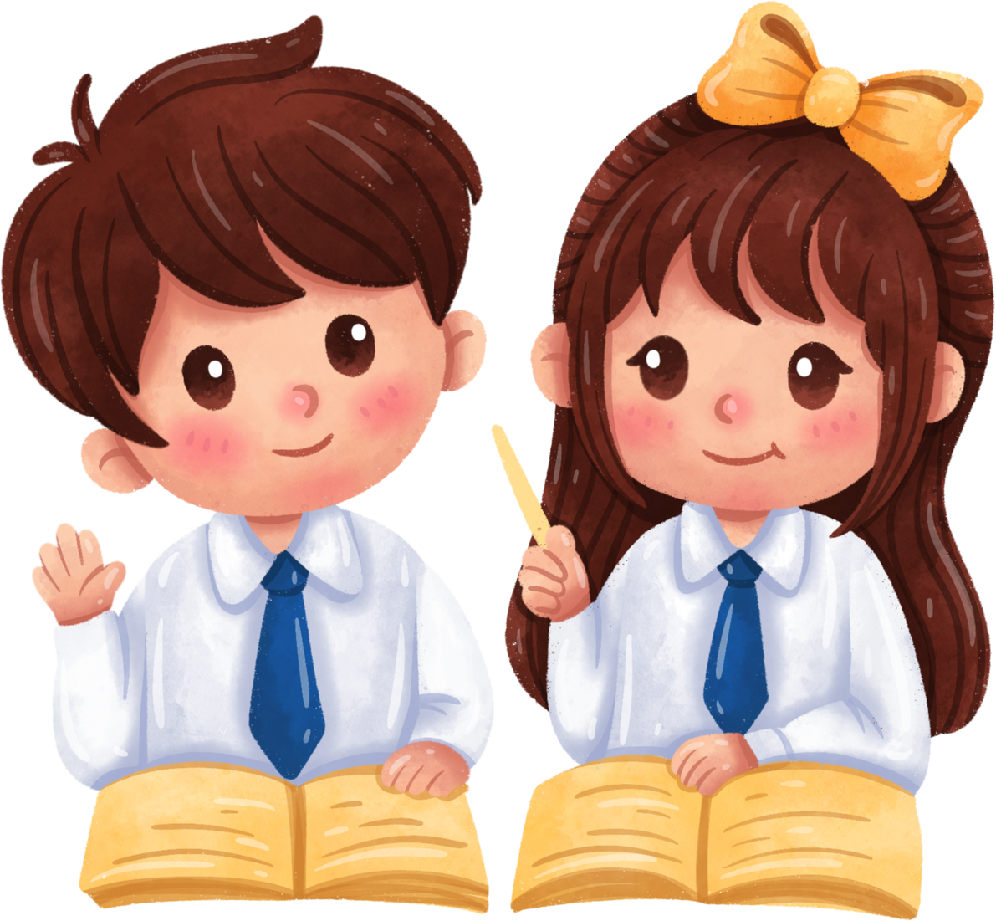


Slide 11


Slide 12




